Slide 1
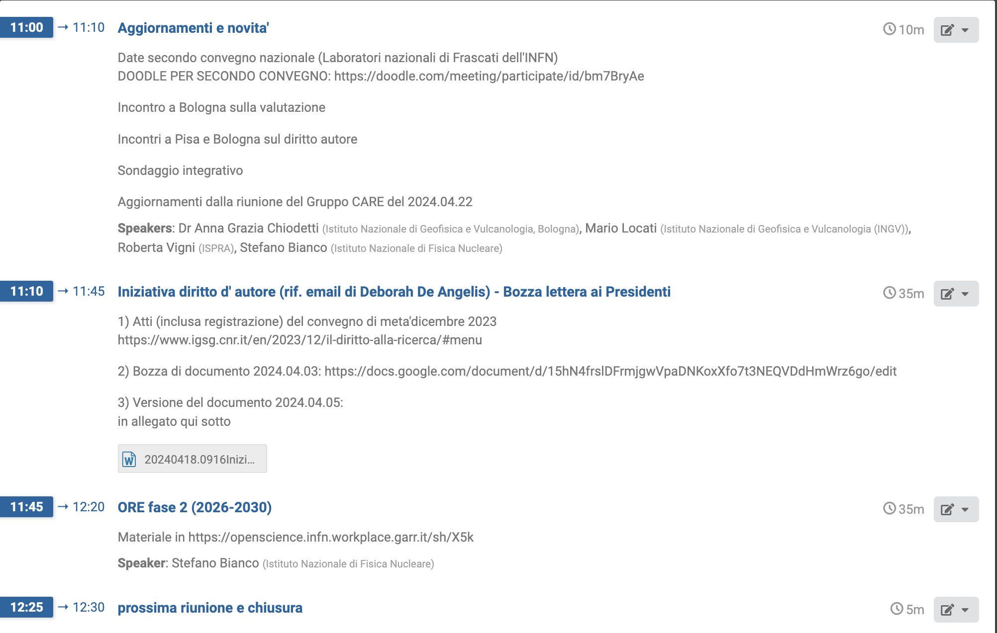
Open Science CoPER n.23 https://agenda.infn.it/e/coper.openscience/23 https://home.infn.it/conper/openscience.html
Stefano, Anna Grazia, Mario
20240507
https://blue.meet.garr.it/b/ire-pvz-eiz-ndq
Iniziativa diritto d' autore
(D. De Angelis et al.)

Slide 2
Incontri
Avanti piano, quasi indietro: la riforma europea della valutazione della ricerca in Italia, AISA e UniBO, 19 aprile 2024 (Maria Grazia)
Materiale in https://aisa.sp.unipi.it/avanti-piano-quasi-indietro-la-riforma-europea-della-valutazione-della-ricerca-in-italia/
La pubblicazione scientifica tra diritti dell’autore e valutazione, Pisa e Bologna, 15 e 16 aprile 2024 (Mario)
https://www.right2pub.eu/2024/04/17/eventi-formativi-a-pisa-e-bologna/
https://doi.org/10.5281/zenodo.11049876
Right 2 Pub – Diritti dell'autore e accesso aperto – Roma 19 giugno 2024. Organizzazione Ginevra Peruginelli (CNR) - (Stefano)
La partecipazione è libera ma è obbligatorio registrarsi entro il 12 giugno 2024 scrivendo a segreteria.eventi@igsg.cnr.it

Slide 3
Iniziativa collettiva a sostegno della libera condivisione e diffusione della conoscenza https://docs.google.com/document/d/15hN4frslDFrmjgwVpaDNKoxXfo7t3NEQVDdHmWrz6go/edit
Gia' discusso nella riunione GLOS n.21 (D.De Angelis et al.) e n.22
Collegato al progetto Right2Pub (G.Peruginelli et al. CNR) riunione GLOS n.21
Adesioni individuali
Adesioni istituzionali

Slide 5
Proposta GLOS: lettera aperta di CoPER I/2
Da: Presidenza CoPER
A: Societa' scientifiche, editori
Cc: CRUI, Tavolo di lavoro MUR,
Approvazione dei principi espressi nell'iniziativa
Descrizione del progetto Right2Pub e risultati
Rinnovo delle iniziative giuridiche
Disciplinari degli EPR
Richiesta di tutela della conservazione dei diritti di ripubblicazione sulla AAM
......

Slide 6
Proposta GLOS: lettera aperta di CoPER 2/2
Chi: Gruppo Tematico giuridico del GLOS di CoPER
Quando:
bozza in 2 settimane
approvazione locale 2 settimane
Invio a CoPER riunione mensile successiva (meta' giugno ?)
(Convegno a Roma 19 giugno)

Slide 7
altro

